Slide 1
Организация внеурочной деятельности
5-6 классах
Учитель :
Шкуратова Мария Николаевна

Slide 2
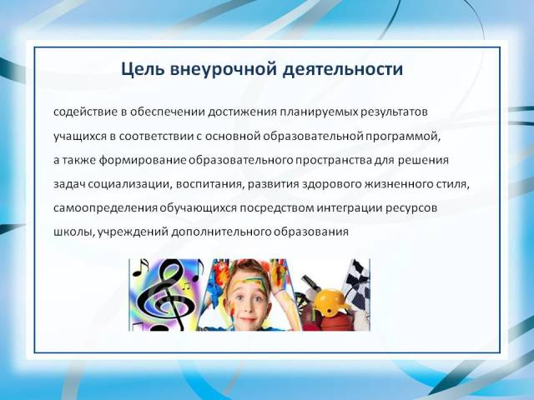

Slide 3


Slide 4
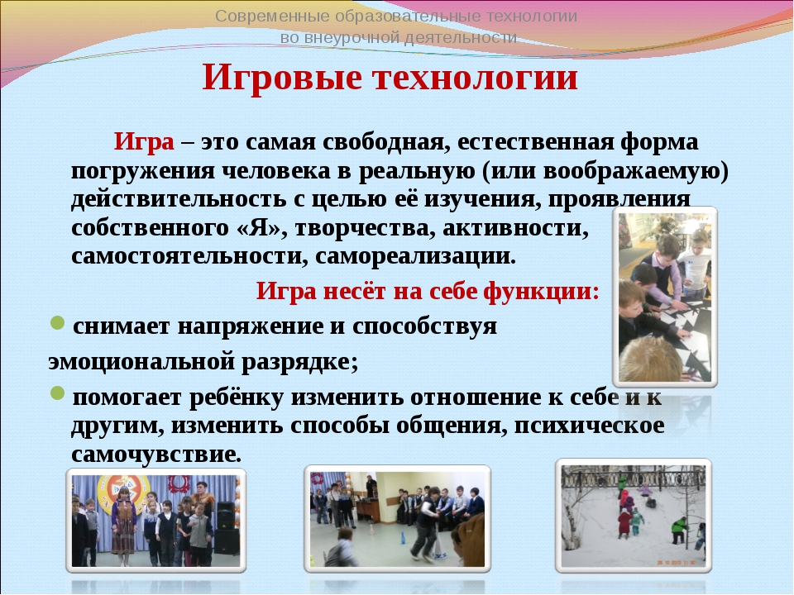

Slide 5
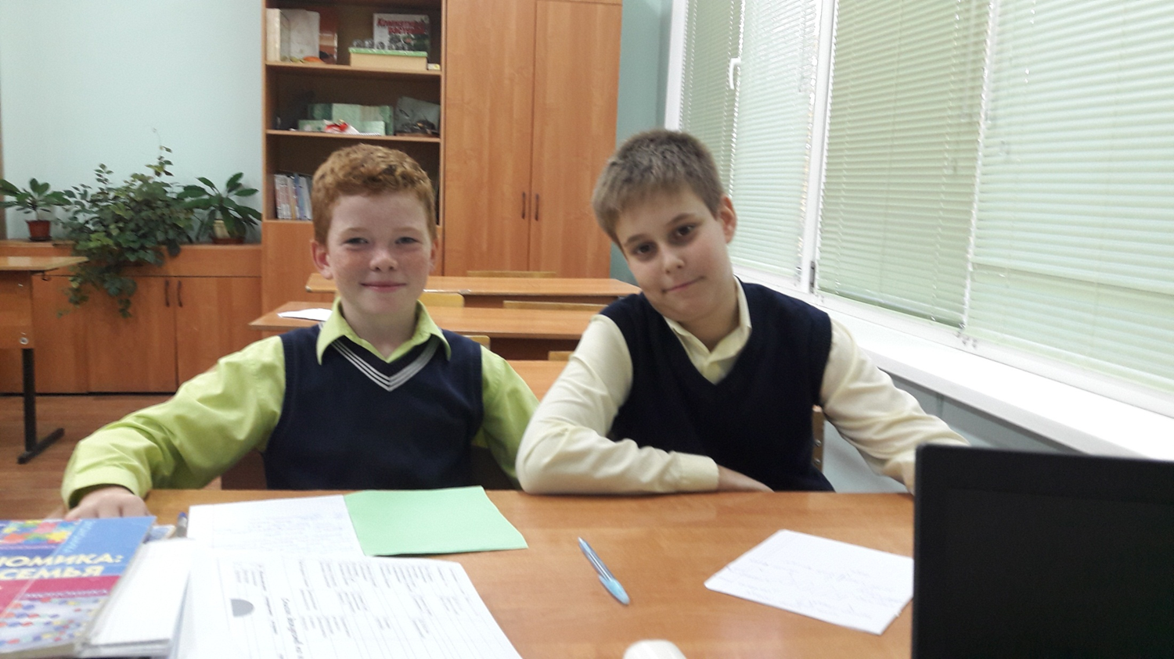
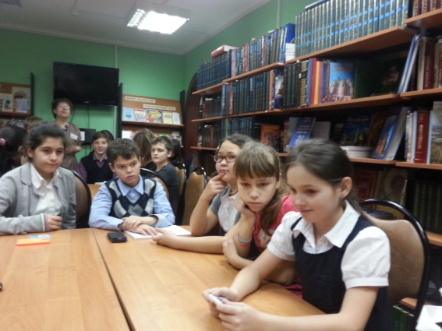
Что такое экономика.
Экономика - совокупность производственных отношений, возникающих между участниками производства;
Экономика – хозяйство отдельного района, страны, группы стран всего мира, включающие разные виды производства или его часть;
Экономика – научная дисциплина, изучающая разные аспекты экономических отношений.

Slide 6
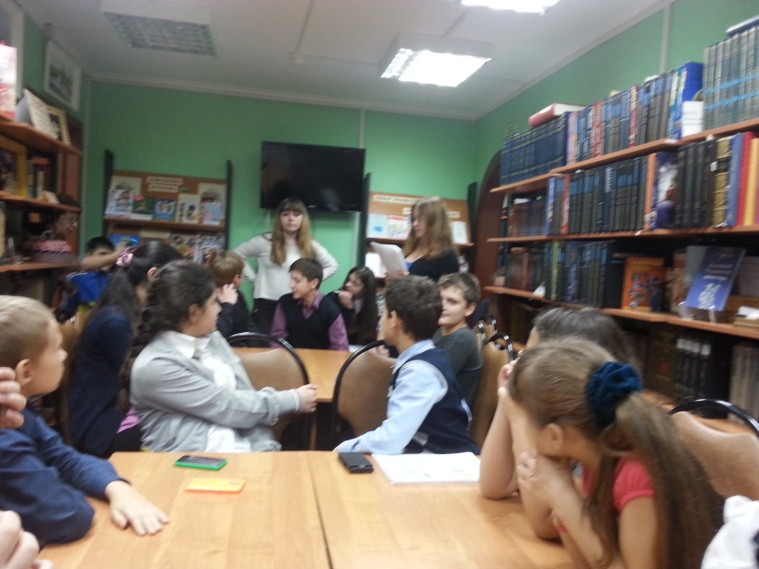
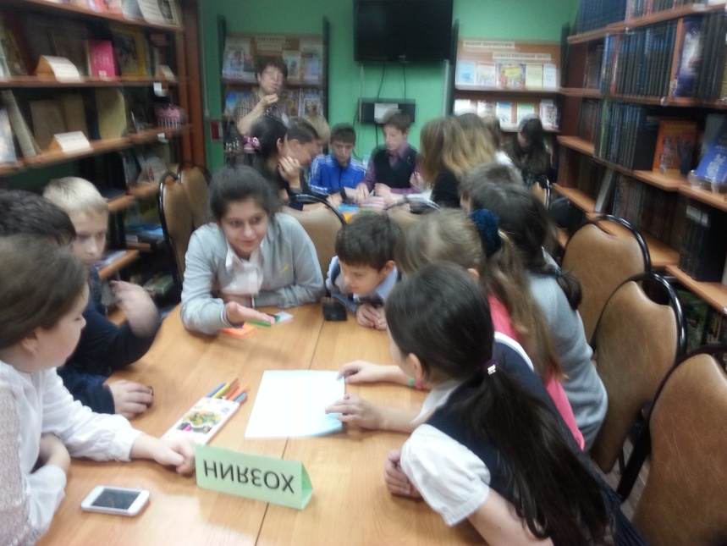
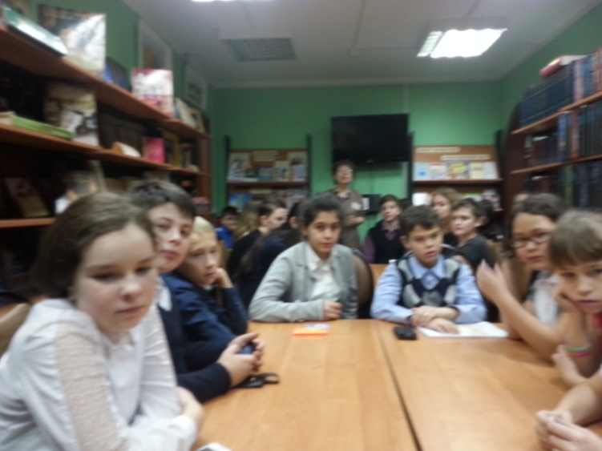

Slide 7
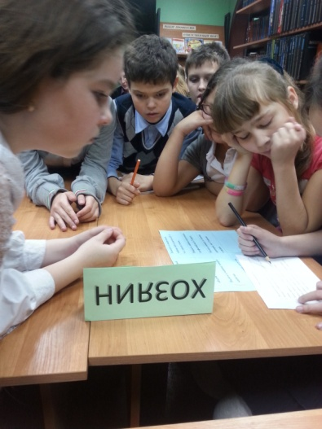
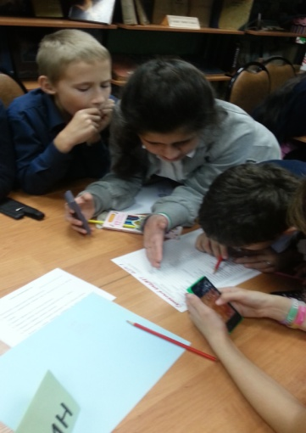
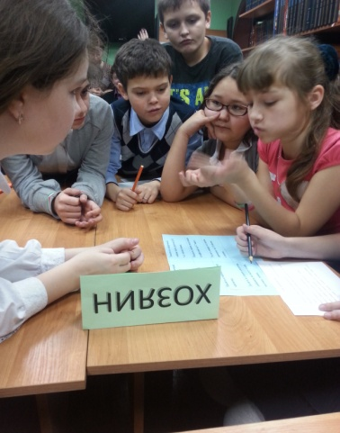
Ресурсы
№ п/п | Виды ресурсов | Примеры ресурсов
1 2 3 4 5 6 | Финансовые Природные Материальные Энергетические Трудовые Информационные | Монетки, купюры Лес, река, рыба Мебель, книги, компьютер Энергия ветра, электроэнергия Часть населения страны, обладающего необходимым физическим развитием, знаниями , опытом для работы Различные сведения, передаваемые людьми с помощью различных средств

Slide 8
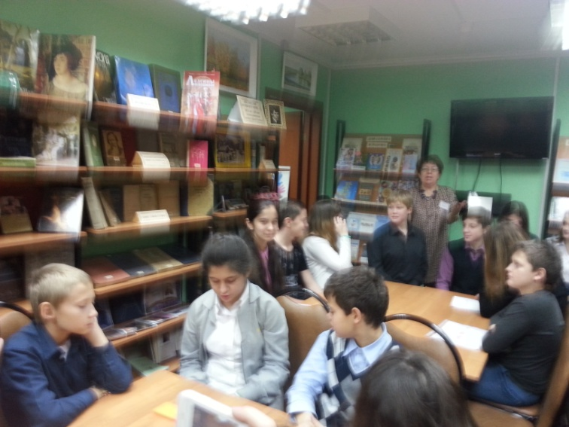
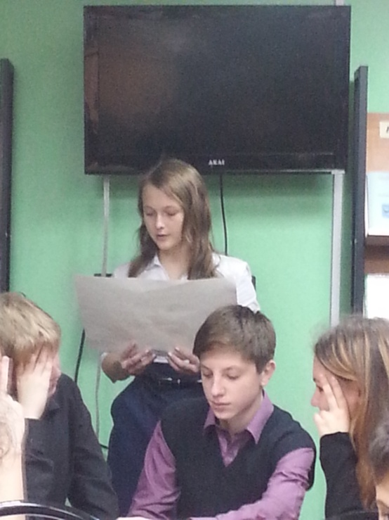
Интеллектуальная игра.
Экономика
Что?
Для кого? Как?

Slide 9
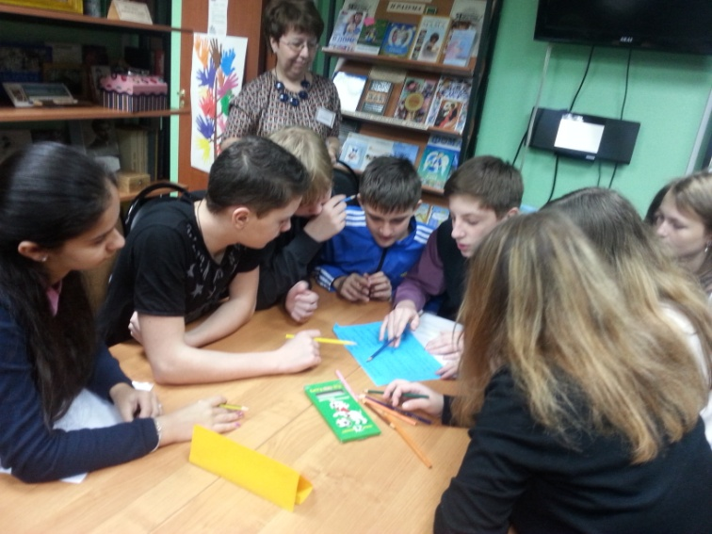
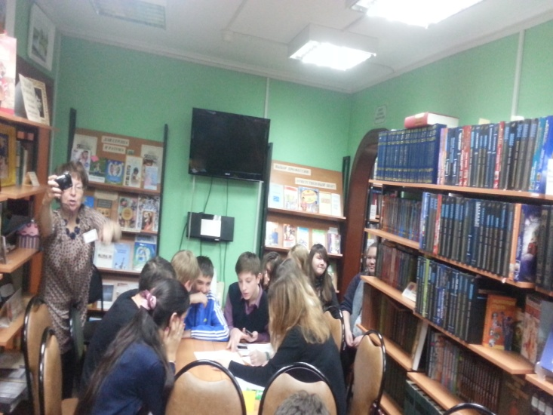
Основные показатели которые характеризуют семью:
Возраст семьи
Размер семьи, т.е число ее членов
Статус семьи ( городская, сельская)

Slide 10
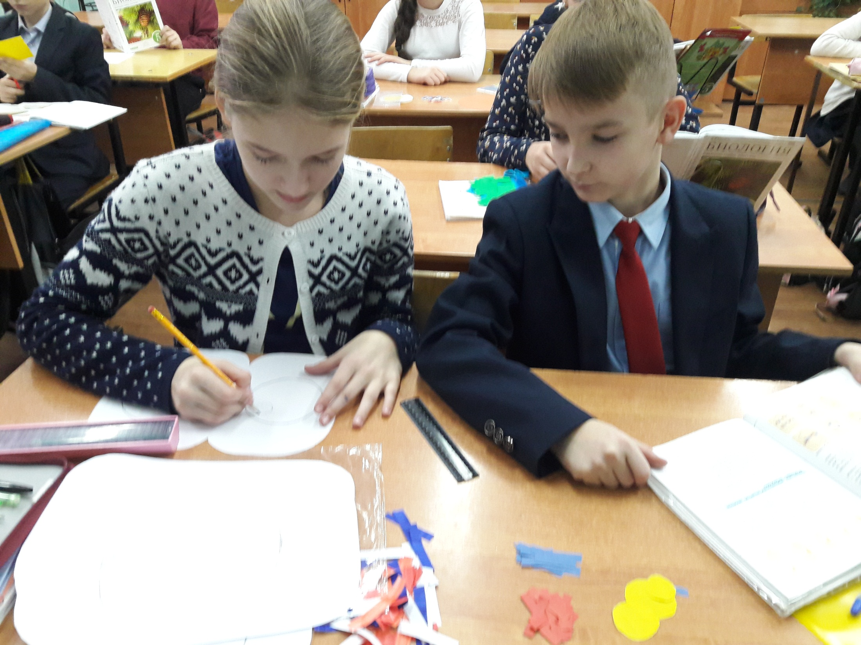

Slide 11
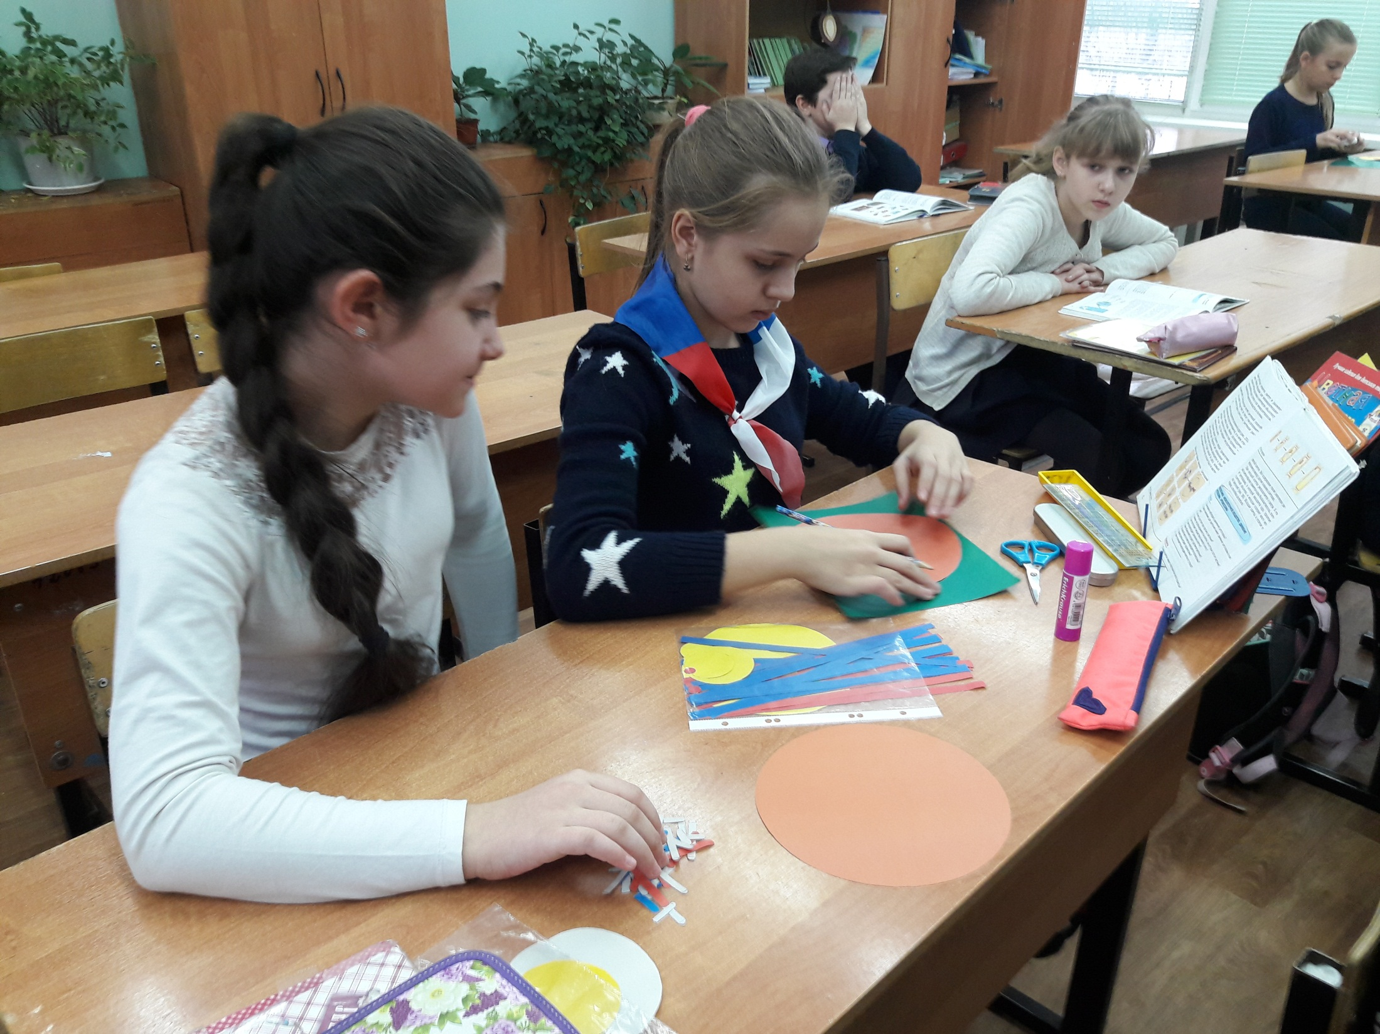

Slide 12
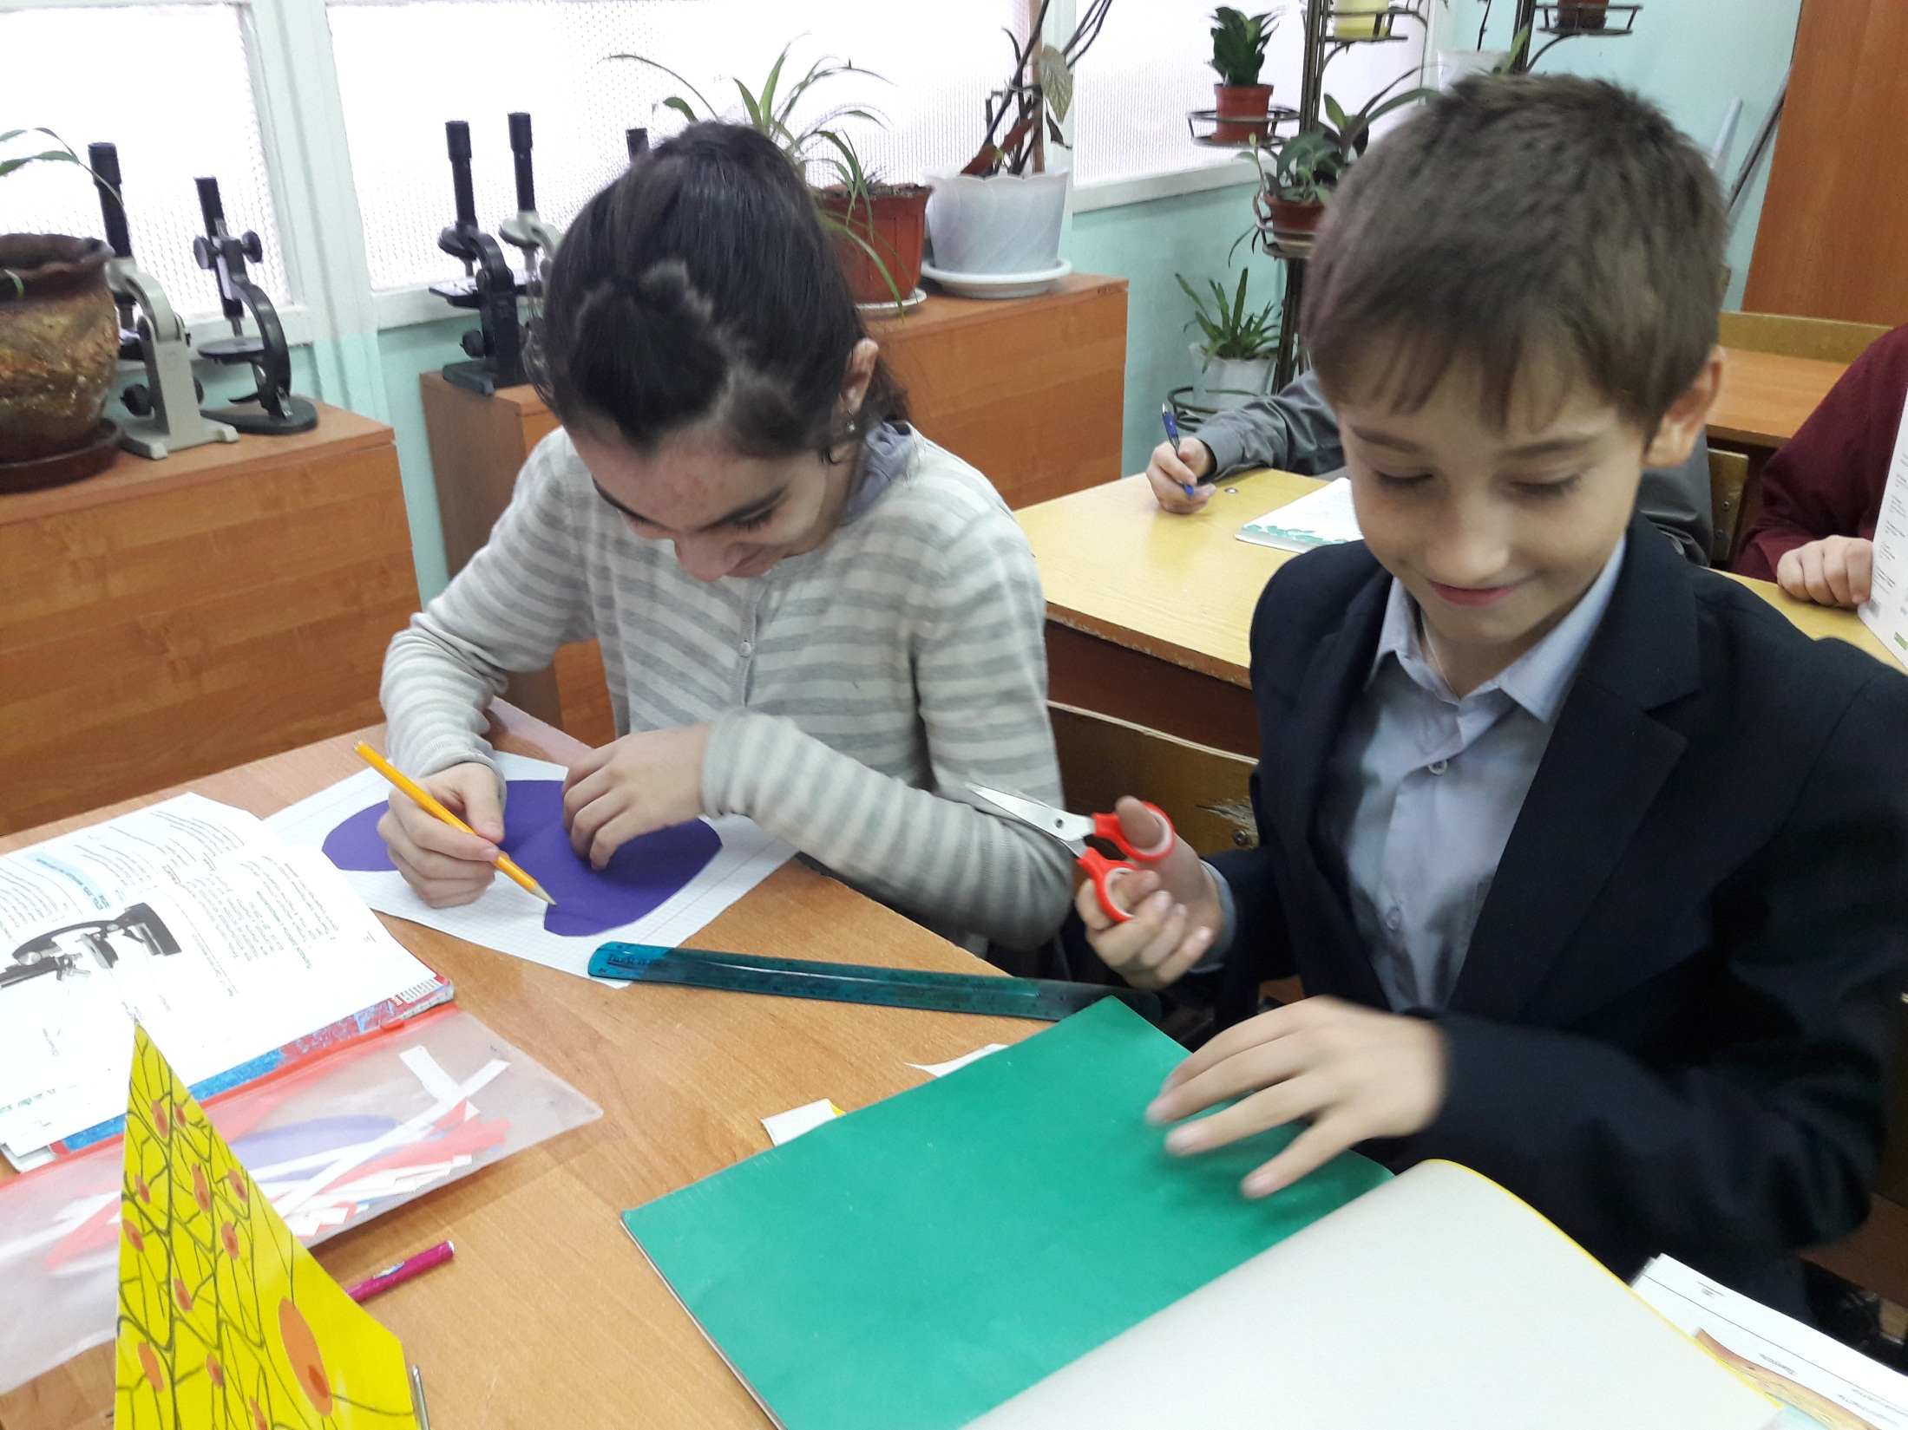

Slide 13
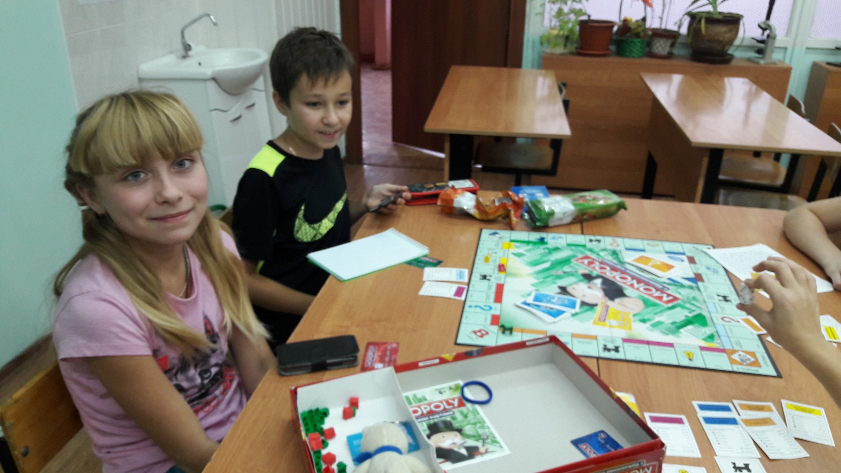

Slide 14
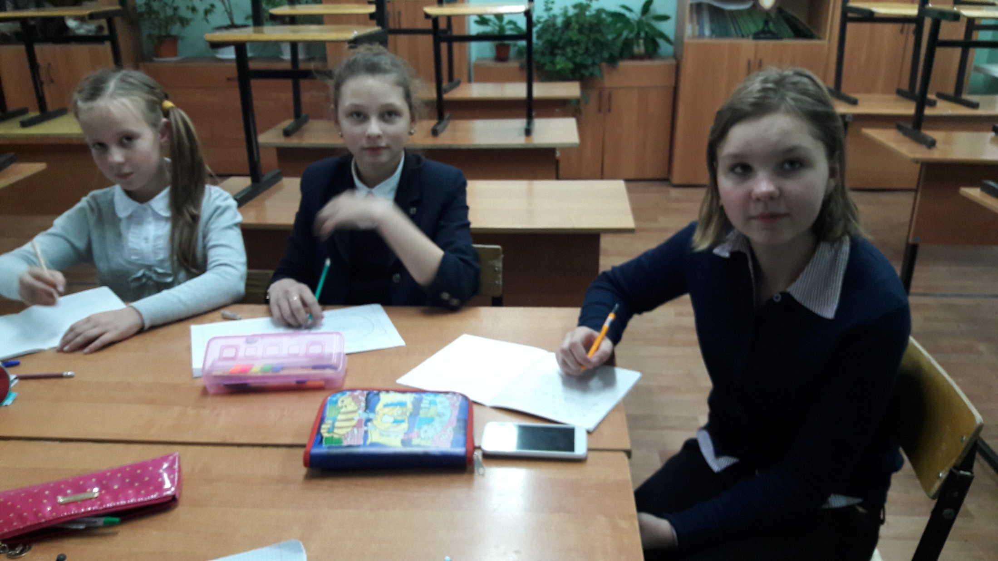

Slide 15
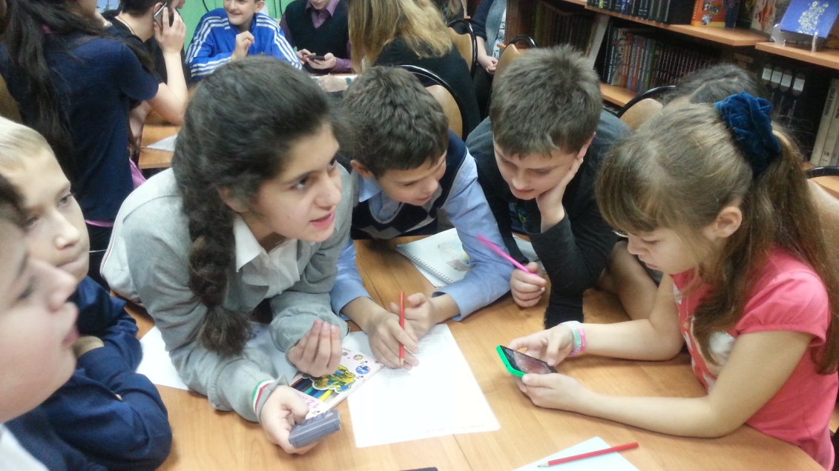
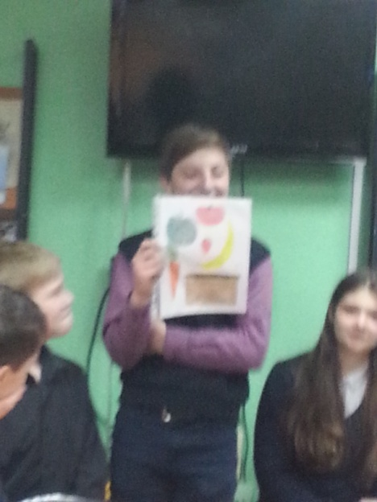
В каждой семье решаются
важные экономические задачи:
1) Выяснение потребностей
членов семьи и очередности
и удовлетворения
2) Приобретение, сохранение,
умножение семейного имущества
3) Трудовая подготовка и воспитания
членов семьи, в приобретении образования
и профессии
4) Забота о нетрудоспособных членах
семьи (пенсионерах, инвалидах, детях)
РЕШЕНИЕ ДАННЫХ ЗАДАЧ И ЕСТЬ ЭКОНОМИКА СЕМЬИ

Slide 16

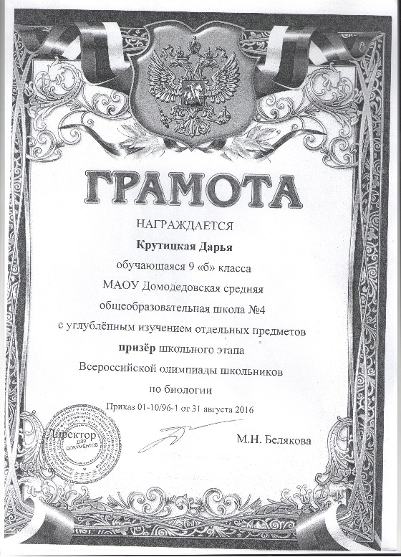
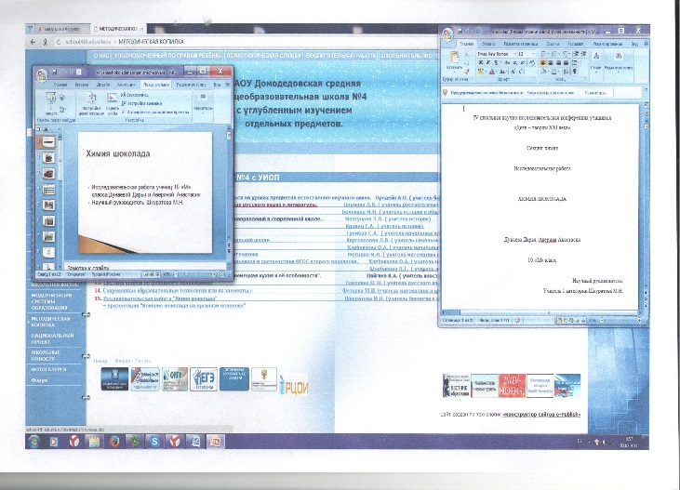
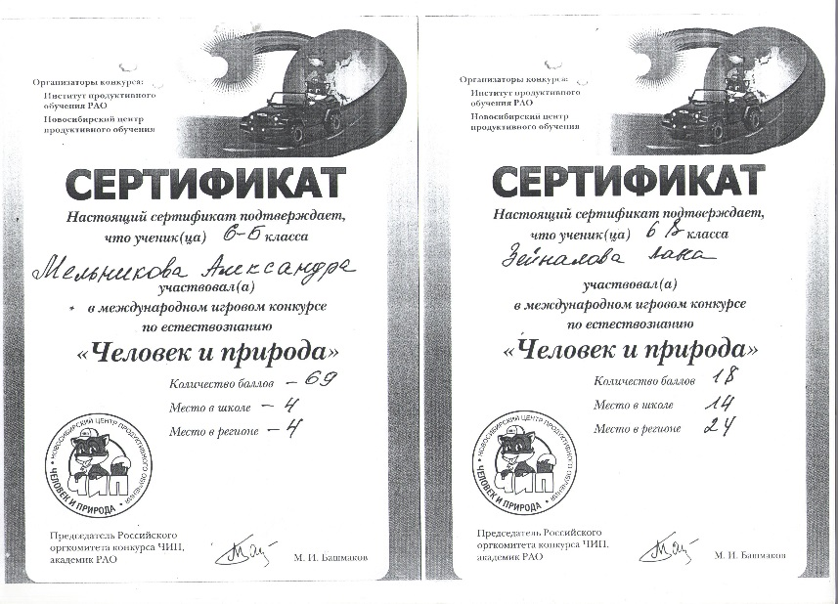
НАШИ РЕЗУЛЬТАТЫ

Slide 17
Спасибо за внимание!

